Slide 1





Programa de fortalecimiento institucional y de generación de capacidades a nivel subnacional en el contexto de la elaboración de la Estrategia climática de desarrollo resiliente y bajo en emisiones al 2050

Slide 2
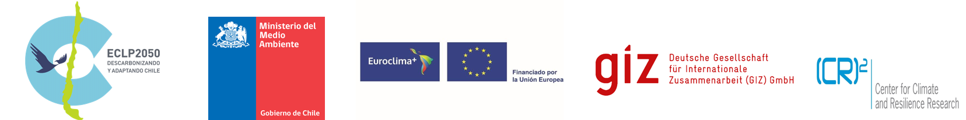
  Objetivos
Objetivo general: Fortalecer las capacidades de los Comités Regionales de Cambio Climático (CORECC), para apoyar la implementación de la Estrategia Climática de Largo Plazo (ECLP) a nivel subnacional
Objetivos específicos:
  Generar diálogos entre las autoridades de los CORECC para la integración de la ECLP en la gestión subnacional (Diálogos)
  Identificar brechas de capacidades y otras necesidades para fortalecer la implementación de acciones de cambio climático a nivel subnacional (Diálogos)
  Desarrollar un programa de fortalecimiento de capacidades técnicas para la gestión del cambio climático dirigido a los CORECC (Capacitaciones)

Slide 3
Principales actividades
Diálogos:
  Objetivo: Promover un diálogo entre las autoridades que integran los Comités Regionales de Cambio Climático, respecto del rol y de los desafíos regionales en el desarrollo e implementación de la política pública en cambio climático, en particular, en relación con la Estrategia Climática de Largo Plazo al 2050.
  Reuniones: 20: 16 regionales + 3 macrozonales + 1 nacional
  Fechas: 09-30 de agosto.

Slide 4
Principales actividades
Capacitaciones:
  Objetivo: fortalecer los conocimientos y capacidades de gestión del cambio climático a nivel subnacional.
  Programa: Tres módulos con un total de 12 horas lectivas distribuidas en 3 semanas (semana del 20, 27 de septiembre y 04 de octubre)
    Riesgo, vulnerabilidad y adaptación
    Emisiones de Gases de Efecto Invernadero (GEI) y mitigación
    Instrumentos de gestión subnacional
  Participantes: 100-300 miembros de los CORECC.

Slide 5

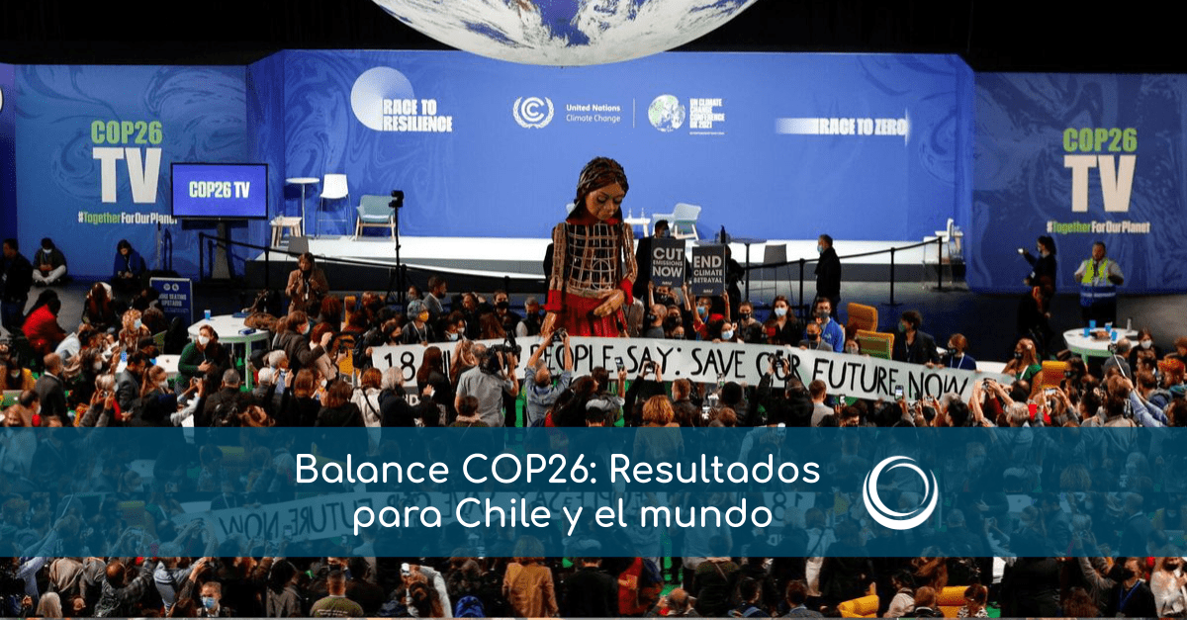
ESTRATEGIA CLIMÁTICA DE LARGO PLAZO

Slide 6
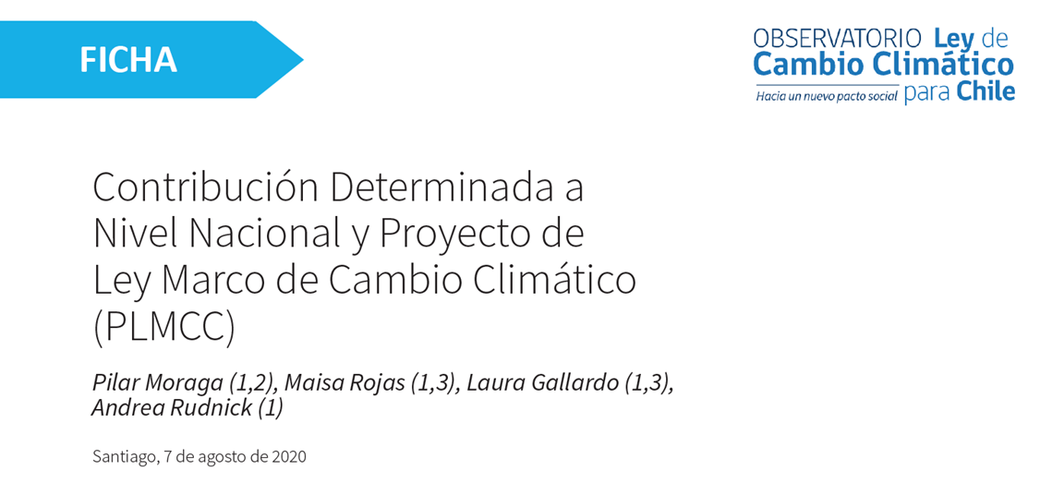

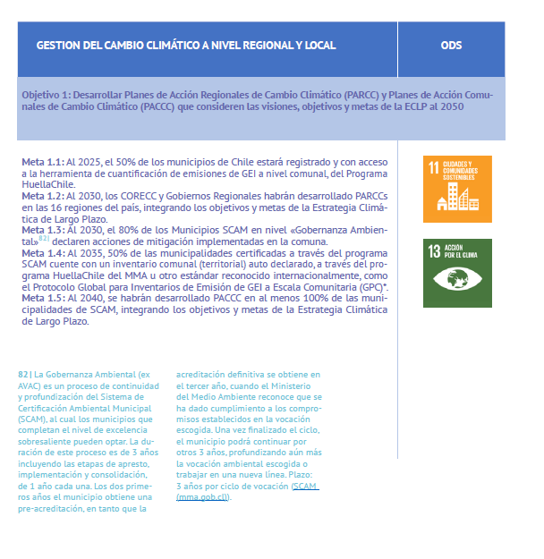
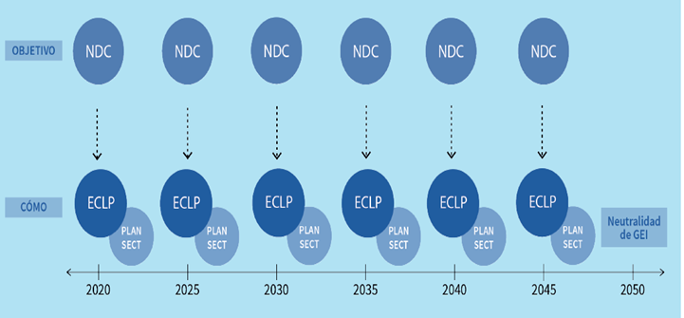

Slide 7
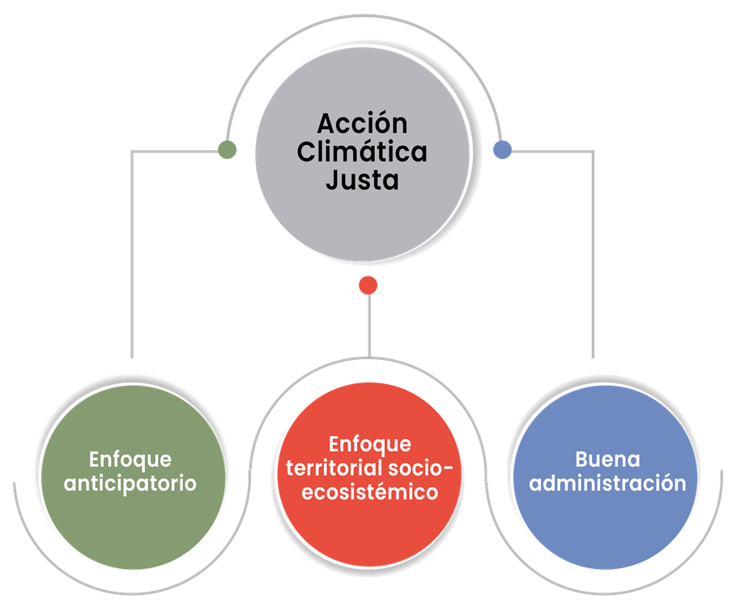
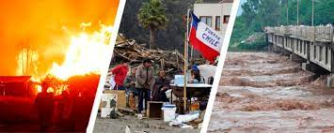
CAMBIO CLIMÁTICO Y TERRITORIO

Slide 8
Presupuesto de emisiones de GEI que no superará las 1.100 MtCO2eq, entre el 2020 y 2030
NDC
Objetivo 1: Alcanzar una matriz energética baja en carbono al 2050
Meta 1.1: Retiro y/o reconversión del 50% de las unidades generadoras termoeléctricas a carbón al 2025 y retiro total y/o reconversión antes del 2040.
ECLP
Ley cierre de termoeléctricas
Plan sectorial de mitigación sector energía
Ejemplo de implementación de las medidas sectoriales: Energía
b) Descripción detallada de las medidas de mitigación a nivel nacional, regional y comunal. Art. 8 PLMCC

Slide 9
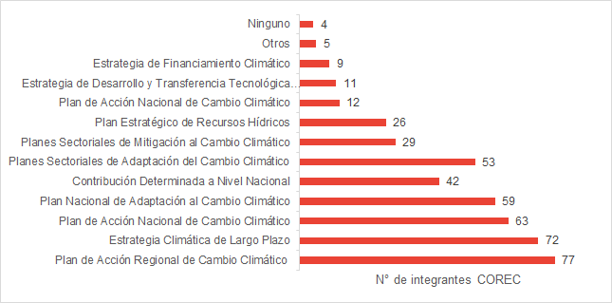
CAPACIDADES PARA EL DESARROLLO DE LOS PARCC
Pregunta 1. ¿Cuál de los siguientes instrumentos de gestión de cambio climático conoce?
Gráfico 1.
Conocimiento de los integrantes CORECC sobre instrumentos de gestión de cambio climático.
Fuente: elaboración propia.

Slide 10





Pregunta 2. La ECLP considera que cada región debe contar con capacidades específicas para diseñar los PARCC.
¿Cómo evalúa el nivel de capacidades de su institución para desarrollar las siguientes tareas?
?

Slide 11
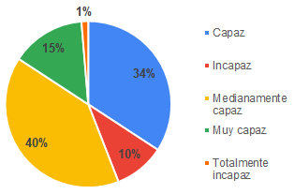
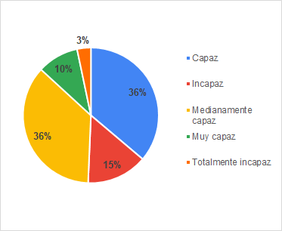
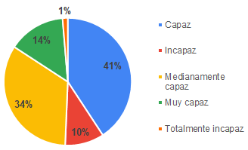
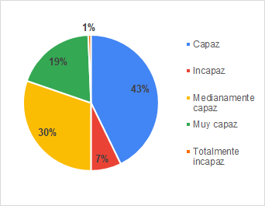
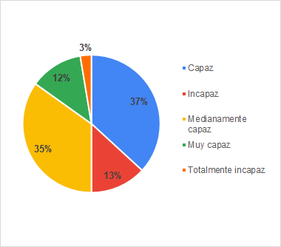
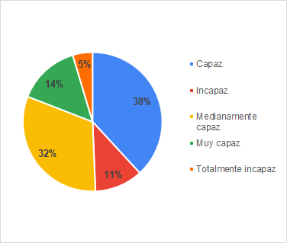
Gráfico 2:
evaluación sobre capacidad de la institución para elaborar diagnósticos de riesgo y vulnerabilidad de la región.
Gráfico 3:
evaluación sobre capacidad de la institución para comprender las emisiones de gases de efecto invernadero regionales y sus fuentes emisoras para proponer medidas de mitigación.
Gráfico 4:
evaluación sobre capacidad de la institución para integrar criterios de adaptación y mitigación del cambio climático en instrumentos de política pública en la región.
Gráfico 6:
evaluación sobre capacidad de la institución para fomentar mecanismos de participación entre actores sectoriales y territoriales en la región.
Gráfico 7:
evaluación sobre capacidad de la institución para identificar mecanismos y medios de implementación de financiamiento en la región.
Gráfico 8:
evaluación sobre capacidad de la institución para desarrollar indicadores de seguimiento de los avances del plan.
Fuente: elaboración propia.

Slide 12
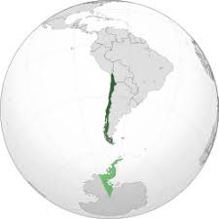
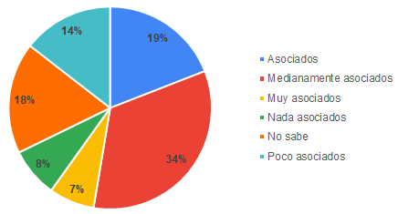
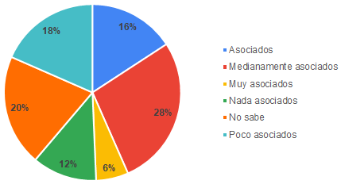
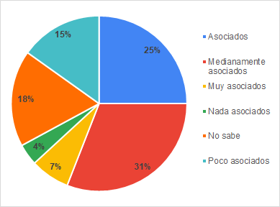
Pregunta 3. Evaluación de la asociación entre los objetivos formulados en la ECLP con:
Los objetivos de desarrollo regional e Instrumentos de Planificación Sectorial Regional y OT
Gráfico 9:
evaluación de la asociación entre objetivos de la ECLP con los objetivos de desarrollo regional.
Gráfico 11:
evaluación de la asociación entre objetivos de la ECLP con los planes regionales de ordenamiento territorial.
Gráfico 10:
evaluación de la asociación entre objetivos de la ECLP con los instrumentos de planificación sectorial regional.
Fuente: elaboración propia.

Slide 13
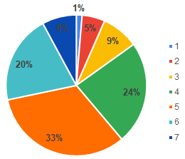
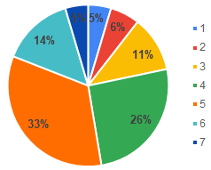
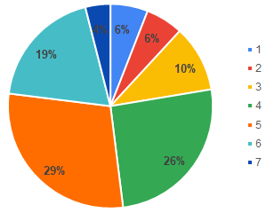
Pregunta 6. Evaluación del CORECC con respecto a:
Las capacidades técnicas para …
Gráfico 12:
evaluación del CORECC respecto a las capacidades técnicas para mantener un inventario de emisiones de GEI.
Gráfico 15:
evaluación del CORECC respecto a las capacidades técnicas para priorizar medidas de mitigación al cambio climático.
Gráfico 16:
evaluación del gobierno regional respecto a las capacidades técnicas para desarrollar y mantener sistema de indicadores de MRV para cumplir con el objetivo de fomentar la integración de criterios de adaptación y mitigación al cambio climático en instrumentos de planificación territorial, sectoriales y estratégicos de política pública regional.
Fuente: elaboración propia.

Slide 14
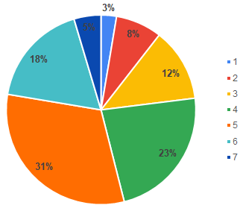
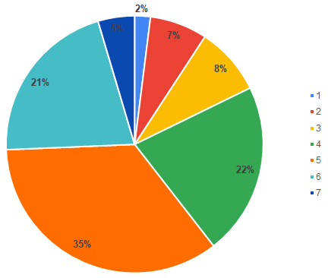
10. Evalúe la capacidad de su institución para implementar las medidas
Gráfico 20.
Evaluación de la capacidad de la institución para implementar las medidas de adaptación del cambio climático a nivel regional.
Gráfico 19.
Evaluación de la capacidad de la institución para implementar las medidas de mitigación del cambio climático a nivel regional.
Fuente: elaboración propia.

Slide 15
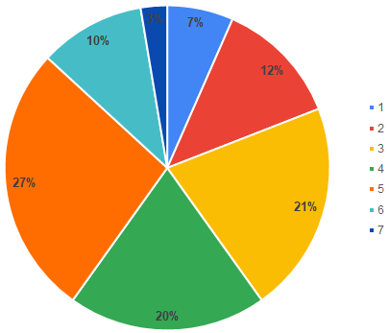
14. En su opinión:
¿Cuenta el CORECC con las atribuciones requeridas para llevar a cabo acciones para alcanzar los objetivos establecidos en la ECLP?
Gráfico 21.
Percepción sobre las atribuciones de los CORECC para cumplir con los objetivos de la ECLP.
El 27% de los encuestados evalúa con nota 5 las atribuciones con las que cuenta su CORECC para llevar a cabo acciones para alcanzar los objetivos establecidos en la ECLP. Le sigue un 21% que evalúa con nota 3, un 20% con nota 4, un 12% con nota 2, un 10% con nota 6, un 7% con nota 1 y un 3% con nota 1.
Fuente: elaboración propia.

Slide 16
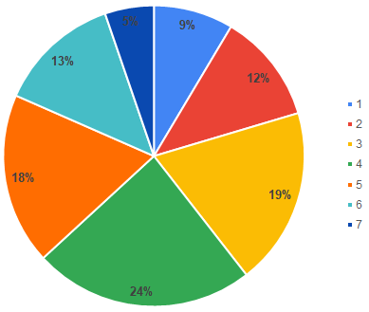
Gráfico 22.
Evaluación de la capacidad de la institución para acceder a fuentes de financiamiento para implementar el PARCC.
RECURSOS FINANCIEROS
17. Evalúe la capacidad de su institución para acceder a fuentes de financiamiento para implementar el PARCC.
Un 24% de los encuestados evalúa con nota 4 la capacidad de su institución para acceder a fuentes de financiamiento para implementar el PARCC. Le sigue un 19% que evalúa con nota 3, un 18% con nota 5, un 13% con nota 6, un 12% con nota 2, un 9% con nota 1 y un 5% con nota 7.
Fuente: elaboración propia.

Slide 17
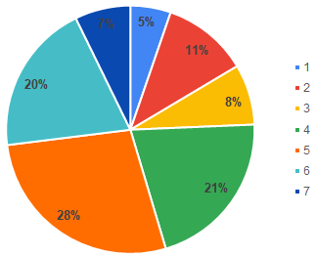
VINCULACIÓN SOCIEDAD CIVIL-SECTOR PRIVADO
20. Evalúe las capacidades de su institución para articularse con el sector privado en torno a la gestión del cambio climático a nivel regional.
Gráfico 23.
Evaluación de las capacidades de la institución para articularse con el sector privado.
El 28% de los encuestados evalúa con nota 5 las capacidades de su institución para articularse con el sector privado en torno a la gestión del cambio climático a nivel regional. Le sigue un 21% que evalúa con nota 4, un 20% con nota 6, un 11% con nota 2, un 8% con nota 3, un 7% con nota 7 y un 5% con nota 1.
Fuente: elaboración propia.

Slide 18
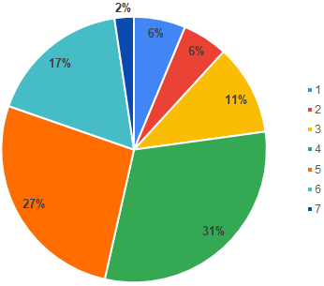
21. Evalúe las capacidades técnicas de los municipios de su región en el uso de metodologías de diálogo con diversos grupos sociales.
Gráfico 24. Evaluación de las capacidades de los municipios en el uso de metodologías de diálogos con diversos grupos sociales.
El 31% de los encuestados evalúa con nota 4 las capacidades técnicas de los municipios de su región en el uso de metodologías de diálogo con diversos grupos sociales. Le sigue un 27% que evalúa con nota 5, un 17% con nota 6, un 11% con nota 3, un 6% con nota 1 y 2 (respectivamente) y un 2% con nota 1.
Fuente: elaboración propia.

Slide 19
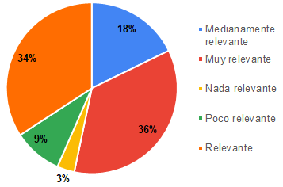
GÉNERO
24. En su opinión: ¿Cuán relevante es el enfoque de género en el diseño de políticas públicas de su institución?
Gráfico 25.
Percepción sobre la relevancia del enfoque de género en la institución para el diseño de políticas públicas.
El 36% de los encuestados considera muy relevante el enfoque de género en el diseño de políticas públicas de su institución, seguido de un 34% que lo considera relevante, un 18% medianamente relevante, un 9% poco relevante y un 3% nada relevante.
Fuente: elaboración propia.

Slide 20

Análisis de los resultados del cuestionario sobre género
¿Cuenta su CORECC con especialistas en género?
Región | Total | Sí | No | No sabe
Arica y Parinacota | 7 | 0 | 1 | 6
Tarapacá | 16 | 4 | 5 | 7
Antofagasta | 10 | 0 | 3 | 7
Atacama | 16 | 5 | 1 | 6
Coquimbo | 13 | 2 | 0 | 11
Valparaíso | 12 | 0 | 5 | 7
RM | 10 | 0 | 2 | 8
O’Higgins | 11 | 2 | 4 | 5
Maule | 13 | 0 | 2 | 11
Ñuble | 8 | 1 | 1 | 6
Biobío | 7 | 0 | 0 | 7
La Araucanía | 24 | 4 | 2 | 18
Los Ríos | 22 | 2 | 6 | 14
Los Lagos | 18 | 1 | 5 | 12
Aysén | 17 | 2 | 4 | 11
Magallanes | 11 | 2 | 2 | 7

Slide 21
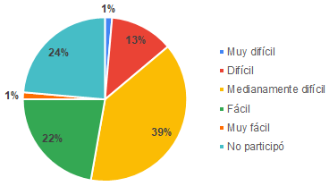
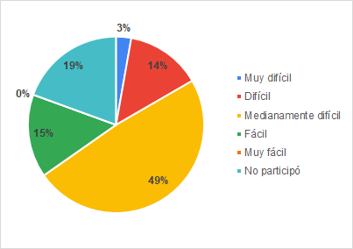
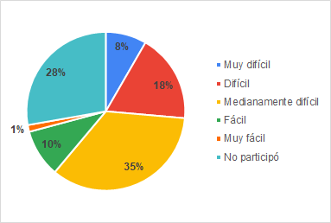
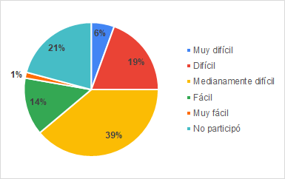
En relación con su PARCC, evalúe el nivel de dificultad asociado a la elaboración de:
Gráfico 27.
Nivel de dificultad asociado a la elaboración del capítulo del PARCC “antecedentes de la región"
Gráfico 29.
Nivel de dificultad asociado a la elaboración del capítulo del PARCC “identificación de las fuentes de emisión de GEI"
Gráfico 31.
Nivel de dificultad asociado a la elaboración del capítulo del PARCC “identificación de medidas de adaptación"
Gráfico 33.
Nivel de dificultad asociado a la elaboración del capítulo del PARCC “identificación de fuentes de financiamiento"
Fuente: elaboración propia.

Slide 22

BRECHAS
VOLUNTAD POLITICA
ROTACIÓN DE FUNCIONARIOS
COORDINACIÓN ORGANISMOS DEL ESTADO Y NIVEL CENTRAL
CAPACIDADES Y FINANCIAMIENTO
GÉNERO
COOPERACIÓN INTERNACIONAL
PARTICIPACIÓN

Slide 23

OPORTUNIDADES
PROCESO CONSTITUYENTE
PRÓXIMAS ELECCIONES
NUEVA INSTITUCIONALIDAD DE GOBERNADORES ELECTOS DEMOCRÁTICAMENTE
AQUELLAS REGIONES QUE SE ENCUENTRAN EN PROCESO DE ACTUALIZACIÓN DE SUS INSTRUMENTOS DE PLANIFICACIÓN Y DESARROLLO
LEY DE CAMBIO CLIMÁTICO

Slide 24

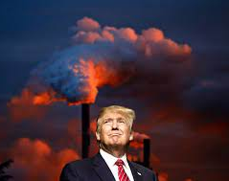

Slide 25

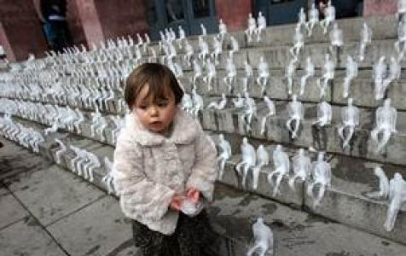
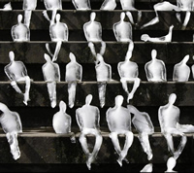



¡GRACIAS!
pmoraga@derecho.uchile.cl

